Slide 1
分布式系统导论
大作业要求

Slide 2
大作业要求
对一个分布式系统进行概要设计，要清晰说明技术需求，利用所学知识给出设计方法；
具体要求参见模板；不要照着书抄；
受限于以下系统：
  A：直播购物平台，如抖音、拼多多；注意，满足 直播带货+下单购物
  B：线上约车平台，如滴滴、百度地图(约车)；注意，满足地图+打车
  C：大型在线考试平台；注意，满足多人考试+阅卷+成绩公布

Slide 3
分组办法
自由分组，不限班级
组员数目 4-8人
不接受多于8个的大作业
不接受少于4人的大作业
重修，降级等需要单独提交事先和我联系

Slide 4
评分点
需求明确：清晰定义分布式系统的技术需求；
设计完整：涵盖所有所学知识点；
设计正确：可以完成既定技术需求；
自主知识运用：是自己想的还是查阅资料获得的；
选题新颖：常规的教科书均可见的分布式系统还是较为新颖的分布式系统；
格式良好：图文并茂，排版格式一致，简洁清新。
注意：我给出的目录是参考，可以自己修改。

Slide 5
评分办法
所有组得分在75至100之间
每个组按贡献率分配分数
每组：
  有且仅有1个组长(100%)
  不多于3个副组长(98%)
  不多于4个组员(80%)
同一个学生在多个组，该同学按最低分(80%)计算。
保持原创，禁止抄袭往届学生，我会对比。

Slide 6
举例
某组得分90分
  组长：90
  副组长： 88
  组员：72
某组得分80分
  组长：80
  副组长：78
  组员：64
某组得分75分
  组长：73.5
  副组长：75
  组员：60

Slide 7
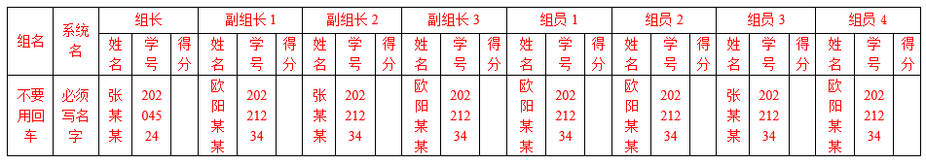
附录必填

Slide 8
截止时间
电子版发送到sy_songjie@163.com
邮件名称 A_组名 或 B _组名
11月23日24:00 时之前
注意：
  只收一次，以第一个附件为准，以后不许替换。

